Slide 1
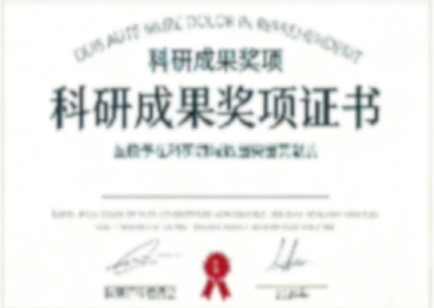
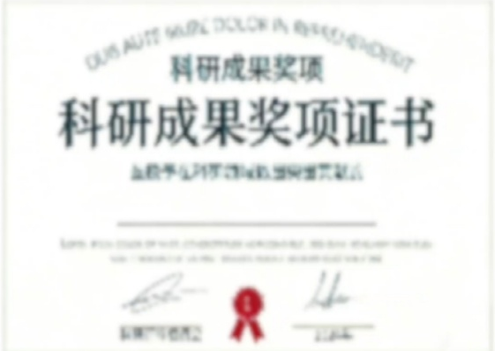

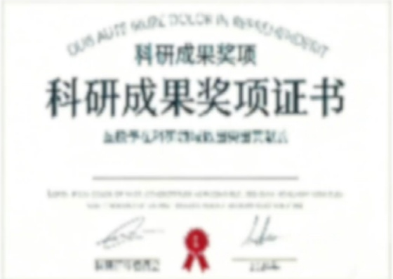
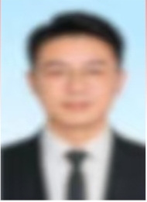
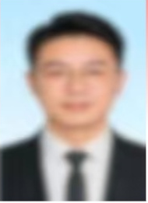

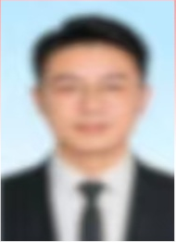
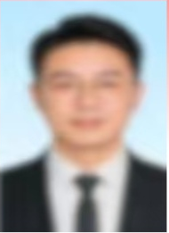

核心团队构成
核心团队覆盖系统架构、攻防开发、安全测试、方案设计、文档撰写、项目管理六大方向
团队近三年荣获国家级竞赛奖项
2 项
、省级竞赛奖项
3 项
、校级 / 行业认证
4 项
团队成员含全国职业技能大赛获奖选手
2 人
、省赛获奖选手
3 人
、校赛获奖选手
4 人
项目带头人：XXX
项目骨干：XXX
项目骨干：XXX
21岁，校网络安全协会会长 / 省
20岁，校赛一等奖得主 / 开发工
20岁，校赛一等奖得主 / 开发工
赛一等奖得主
程师
程师
方向：网络攻防技术、系统架构设
方向：后端开发、功能实现、代码
方向：后端开发、功能实现、代码
计、漏洞挖掘与利用
优化
优化
项目骨干：XXX
项目骨干：XXX
指导老师：XXX
20岁，项目方案设计师 / 文档工
20岁，运维与部署工程师
高校网络安全专业讲师 / 企业安全顾
程师
方向：环境搭建、系统部署、运行
问
方向：方案撰写、答辩材料制作、
维护
方向：网络安全攻防、信息系统安全
用户手册编写
教学

